Slide 1


Test di accettazione in framework MVC a confronto
Relatori:
Prof. Maura Cerioli
Prof. Davide Ancona
Candidato:
Mattia Barrasso
A.A. 2013/2014

Slide 2
Obbiettivo
”A comparative Study of Maintainability of Web Application on J2EE, .NET and Ruby on Rails”, Look Fang Fang Stella, Stan Jarzabek and Bimlesh Wadhwa, 2008
Comparazione di RoR, Spring, .NET(ASP.NET MVC viene rilasciato nel 2009)
Focus sulla manutenibilità, osservazione dello sviluppo introducendo una nuova funzionalità
Sviluppo di tre applicazioni web
Utilizzando i framework MVC più diffusi e tecnologicamente avanzati;
Utilizzo di diversi strumenti per lo sviluppo
Comparazione delle potenzialità dei framework;
Implementazione di test di accettazione e comparazione degli stack di strumenti utilizzati

Slide 3
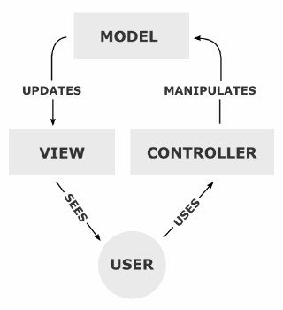
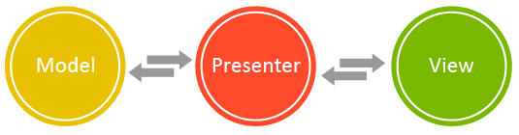
Model View Controller
Utilizzato per la definizione di interfacce utente
Suddiviso essenzialmente in tre componenti:
Il modello descrive il dominio e permette la persistenza delle informazioni
Le viste rappresentano l’interfaccia dell’applicazione utilizzabili dall’utente e reagiscono in funzione dei cambiamenti sul modello
I controlli ricevono ed interpretano le richieste effettuate dall’utente
In pratica utilizzate variazioni architetturali come il MVP, Model View Presenter, con componenti che esplicitamente interagiscono fra loro.

Slide 4
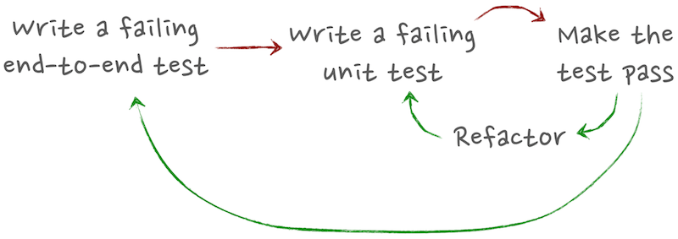
Behavior-driven Development
Metodo di sviluppo le cui iterazioni producono una funzionalità funzionante e testata, descritta da un insieme di test di accettazione (o scenari)
Utilizzo della tecnica ATDD
Gli scenari sviluppati rappresentano la documentazione del progetto – Live Documentation

Slide 5
Caso di studio
Sviluppo e test di tre applicazioni web, identiche per:
Funzionalità
Interfaccia e layout
Tecnologie «web» utilizzate
Sviluppate tramite ATDD, utilizzando una libreria di test di accettazione comune
Ogni funzionalità coincide con l’introduzione di un numero ridotto di tecnologie
RBlog
RoR
Ruby
SBlog
Spring
Java
CSBlog
ASP.NET MVC5
C#

Slide 6
{R, S, CS}Blog MVC - Modello
PostgreSQL
Active Record
PostgreSQL
JPA + EclipseLink
Microsoft Express SQL
EF6 + ADO.NET
LINQ

Slide 7
{R, S, CS}Blog MVC - Viste
ERB
HTML, Sass, JavaScript, JQuery, AJAX
Thymeleaf
HTML, CSS, …
Razor
HTML, Sass, …

Slide 8
{R, S, CS}Blog MVC - Controlli
Convention over Configuration
Helpers, Filter, …
«Configuration over Configuration»
Service
Convention & Configuration

Slide 9
{R, S, CS}Blog IDE
RubyMine
Eclipse Luna + Spring Tool Suite
Visual Studio 2013 Ultimate Ed.

Slide 10




Confronto fra i framework

Slide 11
Scelta degli strumenti per l’ATDD
Prodotto
Gratuito
Preferibilmente Open Source
Sviluppo
Correntemente attivo ed in evoluzione
Al passo con i tempi e le nuove tecnologie
Comunità
Esistente ed attiva
Partecipe allo sviluppo

Slide 12
Testing Stack
Test di accettazione
Gherkin
BDD Framework
Cucumber
Cucumber JVM
Web Browsing Automation
Capybara
Coypu
Specflow
Selenium Java

Slide 13
Testing Stack (2)
Testing
RSpec
Web Browser
PhantomJS
PhantomJS’ Driver
Poltergeist
Nativo
Ghost Driver
JUnit
NUnit

Slide 14
Gherkin
Gherkin è un Business Readable DSL (Martin Fowler), utilizzato per la definizione di funzionalità e scenari e sviluppato dal team di Cucumber.
Diversi elementi sintattici:
Scenari parametrici
Utilizzo di tabelle per esprimere in maniera analitica molti dati
Tag per scenari e funzionalità
Background
…
Schema dello scenario: tramite l'intestazione è possibile navigare alle pagine dell'autore e dell'abstract
Dato è presente l'intestazione
E l'intestazione permette la navigazione
Allora posso navigare verso "<nome della pagina>"
Esempi:
| nome della pagina |
| Abstract |
| Autore |

Slide 15



BDD Framework
Supporto a Gherkin da parte di Cucumber, Cucumber JVM e SpecFlow:
Implementazione di tutte le funzionalità (tag, hook, …)
Minori differenze nel meccanismo di visibilità delle implementazioni dei passi (SpecFlow è più restrittivo)
Ruby favorisce nettamente Cucumber tramite una sintassi più immediata e leggibile
 | Supporto a Gherkin | Passi Tipati | Ordinamento Hook | Plugin IDE
Cucumber | Completo | x | y | Completo
Cucumber JVM | Completo | x | y | Parziale
SpecFlow | Completo | y | x | Completo

Slide 16
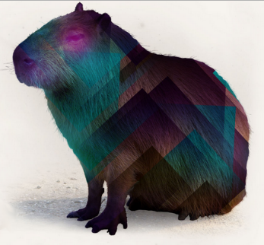


Web Automation
Funzionalità: Hello *Blog!
Per leggere i post e visitare il blog
Come Lettore
Vorrei che *Blog permettesse la navigazione
 | Open Source | Gratuito | Wrapper | Mobile | Linguaggi
Capybara | Y | Y | X | X | Ruby
Selenium | x | Y | X | Y | C#, Java, Ruby, Python, PHP, Perl, JS
Coypu | Y | y | Y | Y, tramite Selenium | C#, Java

Slide 17

Funzionalità
Funzionalità: Gestione dei post
Come Autore
Vorrei poter inserire, modificare e
rimuovere dei post su *Blog
Per poter documentare la mia tesi
Funzionalità: Navigazione dei post
Come Lettore
Vorrei che nel blog fossero presenti dei post
Per potermi informare
 | Selettori | PO | Azioni | Supporto ai form
Capybara | Si, ad alto livello | x | Y | Y
Selenium | Y | Y | Si (browser) | Y
Coypu | Si, ad alto livello | Si, tramite Selenium | Si (browser) | Y

Slide 18


Gestione del CSS
Funzionalità: Introducendo il (S)CSS
Per rendere l'esperienza di navigazione gradevole
Come Lettore
Vorrei che il sito esponesse una grafica omogenea
 | Attributi inline | Fogli di stile
Capybara | Valore serializzato | Tramite JQuery, valore serializzato
Selenium | Singolo valore, solo CSS2 | Singolo valore, solo CSS2
Coypu | Singolo valore, tramite Selenium | Singolo valore, tramite Selenium

Slide 19



Asincronia
Funzionalità: Easter Egging
Come Sviluppatore
Vorrei che nel blog fosse presente un mio logo
Per firmare il mio lavoro
Funzionalità: Ricerca fra i post
Come Lettore
Vorrei poter ricercare i post su Rblog
Per poter navigare fra i contenuti più velocemente
 | Attese esplicite | Attese Implicite | Semplicità d’uso
Capybara | x | y | +
Selenium | y | y | -(con le attese esplicite) +(con le attese implicite)
Coypu | Tramite Selenium | Y | ++

Slide 20



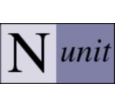
Manutenibilità
Funzionalità: Autenticazione su *Blog
Come Autore di *Blog
Vorrei che alcune operazioni
sensibili siano permesse previa autenticazione
Per poter garantire l'autenticità dei contenuti
 | Espressività | Leggibilità | Modularità
RSpec | ++ | ++ | ++
JUnit | + | + | --
NUnit | ++ | ++ | +

Slide 21
Conclusione – Lo stack ideale
Ruby on Rails
Rspec Expectations
Coypu
Capybara

